Slide 1
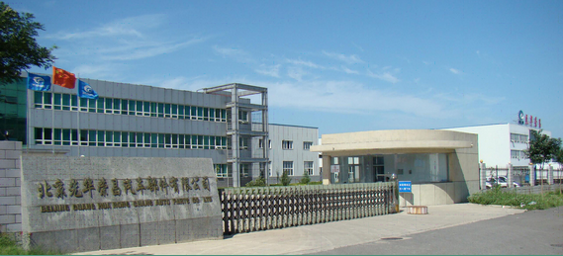
G3座椅产品技术方案
公司 Company | 北京光华荣昌汽车部件有限公司
版本号 Version | V9.0
日期 Date | 2022.05.06

Slide 2
1
客户输入
2
产品技术方案
目录
3
开发费用预估
4
开发周期预估

Slide 3
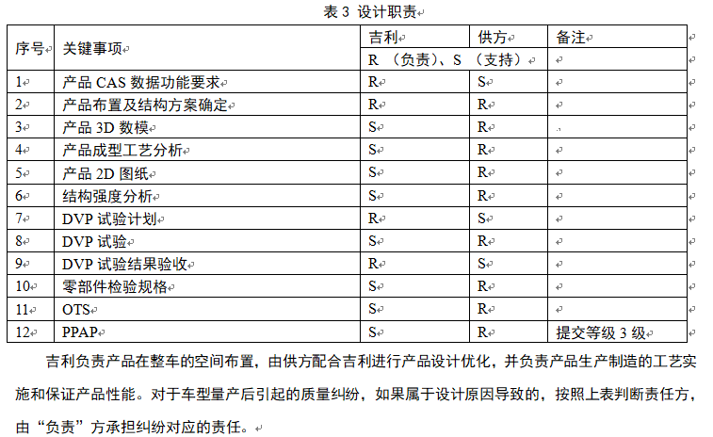
一、客户输入
项目信息
车型代号： G3全新平台重卡牵引车（纯电、甲醇P2、增程换电）
目标市场： 中国市场
目标产地： 安徽马鞍山
销量规划： 2024年9月上市 ，产品生命周期预期销量：154300辆。
序号 | 节点名称 | 时间节点 | 备注
1 | V1数据下发 | 2022年1月20日
2 | V2数据冻结 | 2022年7月30日
3 | 2D图纸下发 | 2022年11月30日
4 | 开模指令下发 | 2022年12月30日
5 | VP样件 | 2023年4月30日
6 | DV试验 | 2023年12月30日
7 | OTS提交 | 2024年3月30日
8 | SOP | 2024年9月30日
造型需按客户定义

Slide 4
一、客户输入
配置清单
G3座椅 | 车型
 | 长车身/加长车身
 | 手动标配 |  | 手动高配 |  | 电动选配
 | 驾驶员座椅 | 乘客单人座椅 | 驾驶员座椅 | 乘客单人座椅 | 驾驶员座椅
零件号 | 68EN2531-00010 | 71EN2531-00010 | 68EN2531-00020 | 71EN2531-00020 | 68EN2531-00030
面料 | 织物 | 织物 | 皮革 | 皮革 | 皮革
滑轨前后调节 | S | S | S | S | S（电动）
高度调节 | S |  | S | S | S（电动）
靠背角度调节 | S | S | S | S | S（电动）
前端倾角调节 | S |  | S | S | S（电动）
坐深调节 | S |  | S | S | S
坐垫翻转 |  | S
悬浮减震 | S |  | S | S | S
阻尼调节 | S |  | S | S | S
速降 | S |  | S | S | S
内侧扶手 | S | S | S | S | S
双侧大扶手
四向腰托 | S | S | S | S | S
可调侧翼 |  |  | S | S | S
集成式三点安全带（高度不可调） | S | S
集成式三点安全带（高度可调） |  |  | S | S | S
旋转功能 |  |  | S | S | S（电动）
普通通风加热 |  |  | S | S
半导体通风加热 |  |  |  |  | S
一体式音响头枕 |  |  | S | S | S
可视化触控 |  |  | S | S | S
虚拟按键、手机APP控制、语音控制 |  |  | S | S | S
电动记忆 |  |  |  |  | S
配置说明：1、除标配和高配外，增加选配，选配驾驶座为电动座椅，乘客座同驾驶座.
2、配置表为左舵车型，右舵车型标配座椅需镜像调整，其他配置可借用左舵车型座椅。

Slide 5
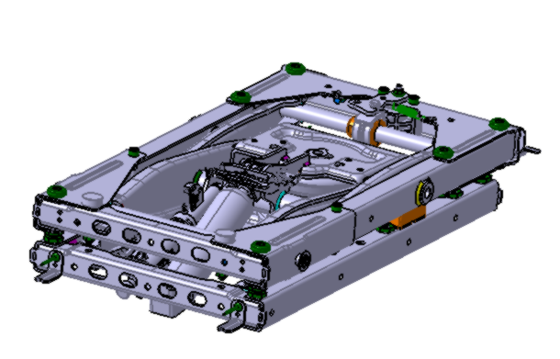
二、产品技术方案
开发思路：
1、手动标配、高配主驾驶座椅：悬浮减震器、座椅靠背骨架结构借用3.0平台，开发底支架及转盘连接件；
2、手动标配副驾驶座椅：借用H6副驾座椅骨架，匹配车体环境开发底支架；
3.0平台悬浮减震

Slide 6

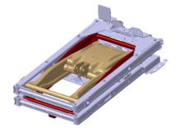
二、产品技术方案
减震器关键参数对比：
减震器 | 简图 | 产品技术参数
 |  | 重量（Kg） | 尺寸轮廓（mm） | 减振行程（mm） | 阻尼比 | 振动传递率（Hz） | 固有频率（Hz） | Z向刚体模态（Hz） | 前后弹性体模态 （Hz） | 气密性
H6-3.0平台悬浮减震 |  | 17.3 | 502*258*98 | 100mm （设计高度±50mm可调） | 0.35 （设计状态） | <0.95 （设计状态） | 小于1.6 | 小于1.6 | 大于7 | 1MPa气路压力下，连续三次30s 内压力值变化均小于 600Pa
格拉默115平台悬浮减震 |  | 约17.5 | 517*258*97 | 120mm | 暂无测量数据

Slide 7
二、产品技术方案
座椅关键目标参数满足性分析：
序号 | 座椅参数 | G3（客户要求） | 现行座椅产品标准 （戴姆勒标准要求） | 满足性 | 备注
1 | 固有频率 | 1.5~4Hz | <1.6Hz | 可开发座椅满足 1.5-4Hz | 可满足
2 | 阻尼比 | 0.2~1.0 | 0.2~1.0 | 可满足 | 满足
3 | Z向刚体模态 | 1.5~4Hz | <1.6Hz | 可开发座椅满足 1.5-4Hz | 可满足
4 | 前后弹性体模态 | ＞13Hz | ＞7Hz | 可开发座椅满足 ＞13Hz | 因商用车无吸能装置，刚度较大于乘员安全有不利影响，开发刚度提升座椅会增加开发费用及开发周期
5 | 气密性要求 | 满足5min，压降<10Kpa | 1MPa气路压力下，连续三次30s 内压力值变化均小于 600Pa | 可满足G3要求 | 实物测试，气阀性能满足G3标准要求
6 | 低压线束总成阻燃要求 | 电缆的燃烧火焰在70s内熄灭，在试样末端最少50mm绝缘保留未燃 | 可满足 GB 8410，燃烧速度<100mm/min | 评估可满足G3要求 | 能够满足试验要求（已经找到能满足此要求的线束供应商）

Slide 8
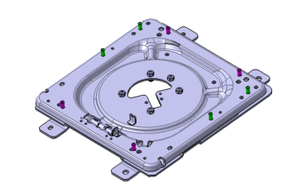
二、产品技术方案
旋转盘结构布置：
目前进度仅完成转盘数据轮廓与座椅匹配，具体调节参数、操作力、解锁方式等细节设计尚未完成；
旋转盘 | 简图 | 产品技术参数
 |  | 重量（Kg） | 尺寸轮廓（mm） | 调节行程（°） | 解锁方式
手动旋转盘 |  | 9.8 | 365*365*40 | 本体可实现180°调节 | 气动解锁
电动转盘暂时未在市场上找到适用商用车的成熟产品，计划在项目定点后，由我司负责对接供应商电动转盘开发，保证满足G3项目要求；

Slide 9
二、产品技术方案
座椅调节操作力：
序号 | 检验项目 | G3（客户要求） | 3.0平台标准 | 满足性
1 | 速降手柄操作力 | ≤30N | 40 N ±10 N | 可满足
2 | 阻尼手柄调节操作力 | ≤49N | 25 N ±5 N | 满足
3 | 高度调节手柄操作力 | ≤65N | 30 N ±5 N | 满足
4 | 滑轨解锁力 | ≤78N | 85N ±25N | 可按G3标准设计
5 | 倾角调节手柄操作力 | ≤69N | 50 ±10 N | 满足
6 | 座垫前后延伸滑动力 | ≤69N | 30N ±10 N | 满足
7 | 靠背调节手柄操作力 | ≤65N | 70 N ±10 N | 可按G3标准设计
8 | 扶手翻转力 (在扶手最前端上下测得结果）) | ≤49N | 8 N ±2 N | 满足
9 | 旋转手柄操作力 | ≤69N | —— | 可按G3标准设计
10 | 电动开关操作力 | ≤10N | ≤10N | 满足
11 | 腰托调节按钮操作力 | ≤20N | ≤20N | 满足
12 | 侧翼调节按钮操作力 | ≤20N | ≤20N | 满足
13 | 通风、加热开关操作力 | ≤20N | ≤20N | 满足

Slide 10
二、产品技术方案
ECU功能达成可行性评估：（开发费用已更新到报价清单中，此表中费用仅作技术评估参考）
序号 | 模块 | 开发及采购成本 | 说明 | 备注
1 | UDS | 30万 | 需购置规范的软件模块 | 可满足功能要求
2 | Bootloader | 30万 | 需购置规范的软件模块 | 可满足功能要求
3 | OTA | 20万 | 根据具体规范要求，需增加开发周期 | 可满足功能要求
4 | 普通电动调节功能安全等级A | 10万 |  | 可满足功能要求
5 | 电动旋转功能安全等级C | 50万 | 需由电动旋转供应商确认 | 无相关开发经验，且安全等级定义高
6 | 信息安全等级2 | 10万 | 根据具体规范要求，需增加开发周 | 可满足功能要求

Slide 11
二、产品技术方案
座椅技术参数符合性分析
 | G3（客户要求） |  | 3.0平台 |  | 是否满足
项目 | 左前座椅 | 右前座椅 | 左前座椅 | 右前座椅
预计重量 | 标配：39kg 高配：50kg 选配：55Kg | 标配：23kg 高配：50kg | 标配（含底框）：42kg 高配：51.5kg | 标配（含底框）：25kg 高配：51.5kg | 标配座椅重量已经评估，可满足重量要求
座椅总高度 | （1050~1150）mm |  | 设计位置最大高度1225 mm |  | 可满足
座垫宽度 | （480-510）mm |  | 538 mm |  | 可满足
靠背宽度 | （510-530）mm |  | 566 mm |  | 可满足
头枕方式 | 一体式、高配与选配为音响头枕 |  | 一体式、新开发音响头枕 |  | 新开发音响头枕
滑轨宽度 | 280 mm |  | 230 mm |  | 客户已接受
滑轨行程 | 240 mm（±120） |  | 240 mm |  | 滑轨可满足目标行程 （至少240mm以上）

Slide 12
二、产品技术方案
 | G3（客户要求） |  | 3.0平台 |  | 是否满足
项目 | 左前座椅 | 右前座椅 | 左前座椅 | 右前座椅
倾角调节 | -2°~12° | / | -4°~12° | / | 客户已接受
座深调节 | 6*10=60mm | / | 6*10=60mm | / | √
高度调节 | 145mm 14档调节 | / | 100mm 10档调节 | / | 客户需要确认
阻尼调节 | 4档 | / | 8档 | / | 客户已接受
加热 | 3档，需考虑主动温控和普通加热的通用化布置 |  | 3档，选配主动温控 |  | 增加半导体
通风 | 3档，需考虑主动温控和普通通风的通用化布置 |  | 3档，选配主动温控 |  | 增加半导体
腰托 | 4向气动调节 | / | 4向气动调节 |  | √
安全带高度调节 | 60mm，3档可调 | / | 71.5mm，3档可调， 档距为23.5、24.2、23.5 | / | 客户已接受

Slide 13
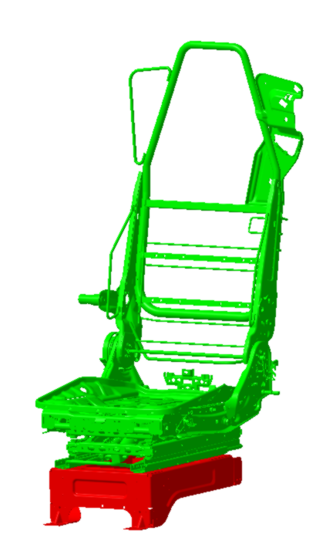
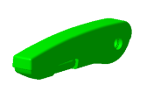
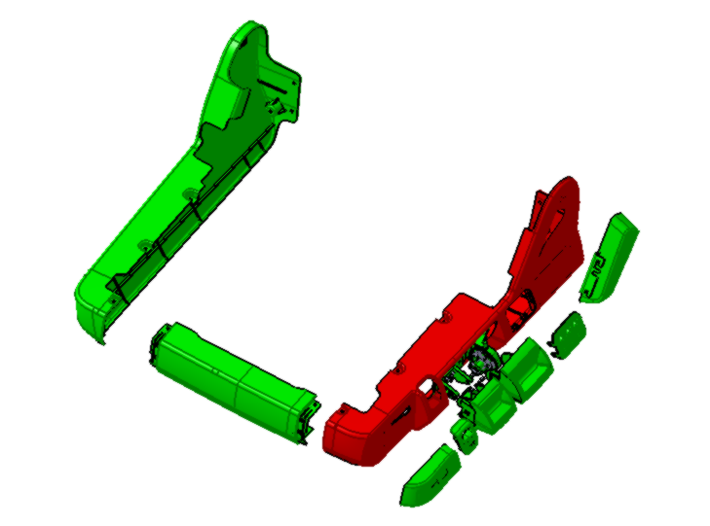
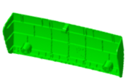
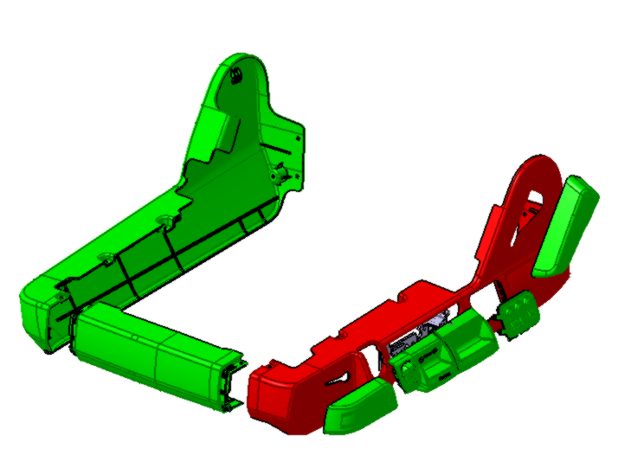



二、产品技术方案
手动主驾方案—标配总成
新开件
沿用件
关键新开件费用预估--主驾整椅（手动标配）
序号 | 零件 | 模具/检具 （未税/万元） | 备注
1 | 靠背表皮 | 0 | 织物面料
2 | 扶手总成 | 0 | 沿用
3 | 靠背泡沫 | 7 | 依据客户造型新开
4 | 座垫表皮 | 0 | 织物面料
5 | 座垫泡沫 | 5 | 依据客户造型新开
6 | 右侧大罩壳 | 0 | 沿用
7 | 座深调节手柄 | 0 | 沿用
8 | 前罩壳 | 0 | 沿用
9 | 线束插件固定座 | 0 | 沿用
10 | 塑料件支撑板 | 0 | 沿用
11 | 阻尼调节手柄总成 | 0 | 沿用
12 | 左侧大罩壳 | 23 | 依据客户造型新开
13 | 速降阀总成 | 0 | 沿用
14 | 倾角调节手柄 | 0 | 沿用
15 | 高度调节总成 | 0 | 沿用
16 | 腰托按钮 | 0 | 沿用
17 | 靠背调节手柄 | 0 | 沿用
18 | 后罩壳 | 0 | 沿用
19 | 防尘罩 | 0 | 沿用
20 | 安全带总成 | 0 | 沿用
21 | 座椅骨架总成 | 35 | 适应性修改
22 | 腰托系统 | 0 | 沿用
23 | 靠背支撑板 | 2 | 含刀模、依据客户造型新开
24 | 安全带出口罩壳总成 | 32 | 依据客户造型新开
25 | 整椅检具 | 20 | 新开
合计： |  | 124 | 万元/未税
预估重量：42 Kg
24、安全带出口罩壳总成
1、靠背表皮
23、靠背支撑板
2、扶手总成
3、靠背泡沫
4、座垫表皮
22、腰托系统
21、座椅骨架总成
5、座垫泡沫
6、右侧大罩壳
7、座深调节手柄
18、靠背调节手柄
19、防尘罩
20、安全带总成
8、前罩壳
17、后罩壳
16、腰托按钮
9、线束插件固定座
15、高度调节总成
14、倾角调节手柄
10、塑料件支撑板
11、阻尼调节手柄总成
12、左侧大罩壳
13、速降调节阀总成

Slide 14
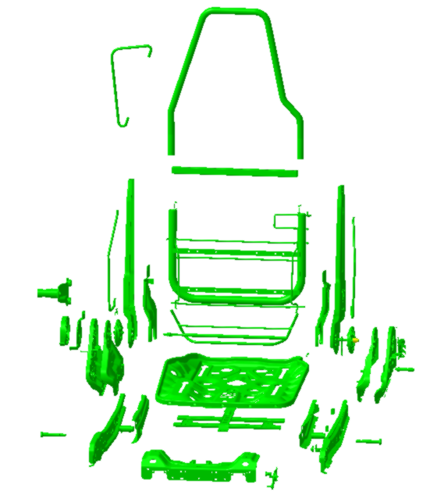




二、产品技术方案
手动主驾方案—标配骨架
新开件
沿用件
序号 | 零件 | 模具/检具（未税/万元） | 备注
1 | 座椅头枕管 | 0 | 依据客户造型新开（弯管机）
2 | 靠背上支撑方管 | 0 | 依据客户造型新开
3 | 靠背下U形管 | 0 | 沿用
4 | 靠背骨架右侧边板 | 0 | 沿用
5 | 扶手固定加强板A | 0 | 沿用
6 | 扶手支架总成 | 0 | 沿用
7 | 从动侧圆盘 | 0 | 外购件
8 | 卷簧 | 0 | 沿用
9 | 卷簧固定钣金 | 0 | 沿用
10 | 座盆钣金 | 0 | 沿用
11 | 副边调角器下连接板A | 0 | 沿用
12 | 副边调角器下连接板B | 0 | 沿用
13 | 倾角旋转轴 | 0 | 沿用
14 | 座框右侧外边板 | 0 | 沿用
15 | 座框右侧内边板 | 0 | 沿用
16 | 座框前连接板 | 0 | 沿用
17 | 悬浮减震器总成 | 0 | 沿用3.0减震器总成
18 | 底支架总成 | 15 | 依客户车体环境确认
19 | 滑轨总成 | 0 | 外购件，依客户车体环境及客户输入参数确认
20 | 卷轴器固定座 | 0 | 新开
21 | 后护盖固定板 | 0 | 依据客户造型新开
22 | 座深调节锁止钣金 | 0 | 沿用
23 | 座框左侧外内板 | 0 | 沿用
24 | 座框左侧外边板 | 0 | 沿用
25 | 主边调角器下连接板B | 0 | 沿用
26 | 主边调角器下连接板A | 0 | 沿用
27 | 主动侧圆盘 | 0 | 外购件
28 | 靠背骨架左侧边板 | 0 | 沿用
29 | 扶手固定加强板B | 0 | 沿用
30 | 安全带上固定钣金 | 0 | 沿用
31 | 安全带上固定加强钣金 | 0 | 沿用
32 | 焊接治具 | 20 | 适应性修改
合计： |  | 35 | 万元/未税
1、座椅头枕管
31、安全带上固定加强钣金
2、靠背上支撑方管
30、安全带上固定钣金
3、靠背下U形管
4、靠背骨架右侧边板
29、扶手固定加强板B
5、扶手固定加强板A
28、靠背骨左架侧边板
6、扶手支架总成
27、主动侧圆盘
7、从动侧圆盘
8、卷簧
26、主边调角器下连接板A
9、卷簧固定钣金
25、主边调角器下连接板B
10、座盆钣金
24、座框左侧外边板
11、副边调角器下连接板A
23、座框左侧外内板
12、副边调角器下连接板B
13、倾角旋转轴
22、座深调节锁止钣金
14、座框右侧外边板
21、后护盖固定板
15、座框右侧内边板
16、座框前连接板
20、卷轴器固定座
17、悬浮减震器总成
19、滑轨总成
18、底支架总成
注：座椅总成开发费用已包含座椅骨架费用

Slide 15


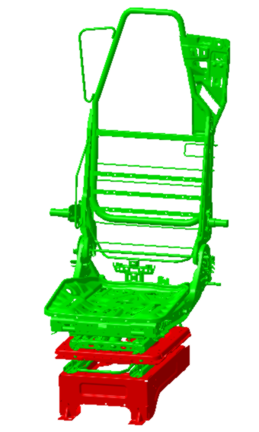
二、产品技术方案
手动主驾方案—高配总成
新开件
沿用件
关键新开件费用预估--主驾整椅（手动高配）
序号 | 零件 | 模具/检具 （未税/万元） | 备注
1 | 音响系统(含安装支架及罩壳) | 35 | 一体式头枕，植入音响系统，新开发
2 | 靠背表皮 | 0 | 皮革面料
3 | 扶手总成 | 0 | 沿用
4 | 靠背泡沫 | 7 | 依据客户造型新开
5 | 座垫表皮 | 0 | 皮革面料
6 | 座垫泡沫 | 5 | 依据客户造型新开
7 | 右侧大罩壳 | 0 | 沿用
8 | 座深调节手柄 | 0 | 沿用
9 | 前罩壳 | 0 | 沿用
10 | 塑料件支撑板 | 0 | 沿用
11 | 座椅旋转调节手柄 | 10 | 沿用
12 | 线束插件固定座 | 0 | 沿用
13 | 阻尼调节手柄总成 | 0 | 沿用
14 | 速降阀总成 | 0 | 沿用
15 | 左侧大罩壳 | 0 | 依据客户造型新开（共用标配主驾）
16 | 倾角调节手柄 | 0 | 沿用
17 | 高度调节总成 | 0 | 沿用
18 | 腰托+侧翼调节按钮 | 0 | 沿用
19 | 靠背调节手柄 | 0 | 沿用
20 | 后罩壳 | 0 | 沿用
21 | 安全带总成 | 0 | 沿用
22 | 防尘罩 | 0 | 沿用
23 | 座椅骨架总成 | 52 | 适应性修改
24 | 侧翼调节+腰托系统 | 0 | 沿用
25 | 加热通风系统（普通） | 4 | 新开发，含刀模、局部线束
26 | 靠背支撑板 | 0 | 共用标配主驾
27 | 安全带高度调节总成 | 15 | 沿用
28 | 整椅检具 | 0 | 共用标配主驾
合计： |  | 128 | 万元/未税
预估重量：47.5 Kg
27、安全带高度调节总成
1、音响系统
（含安装支架及罩壳）
2、靠背表皮
26、靠背支撑板
3、扶手总成
25、加热通风系统（普通）
4、靠背泡沫
24、侧翼调节+腰托系统
5、座垫表皮
23、座椅骨架总成
6、座垫泡沫
7、右侧大罩壳
20、后罩壳
8、座深调节手柄
19、靠背调节手柄
21、安全带总成
22、防尘罩
9、前罩壳
18、腰托+侧翼调节按钮
17、高度调节总成
10、塑料件支撑板
16、倾角调节手柄
15、左侧大罩壳
14、速降调节阀总成
11、座椅旋转调节手柄
12、线束插件固定座
13、阻尼调节手柄总成

Slide 16
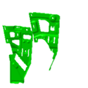

二、产品技术方案
手动主驾方案—高配骨架
新开件
沿用件
序号 | 零件 | 模具/检具（未税/万元） | 备注
1 | 座椅头枕管 | 0 | 依据客户造型新开
2 | 靠背上支撑方管 | 0 | 共用标配主驾
3 | 靠背下U形管 | 0 | 共用标配主驾
4 | 靠背骨架右侧边板 | 0 | 沿用
5 | 扶手固定加强板A | 0 | 沿用
6 | 扶手支架总成 | 0 | 沿用
7 | 从动侧圆盘 | 0 | 外购件
8 | 卷簧 | 0 | 沿用
9 | 卷簧固定钣金 | 0 | 沿用
10 | 座盆钣金 | 0 | 沿用
11 | 副边调角器下连接板A | 0 | 沿用
12 | 副边调角器下连接板B | 0 | 沿用
13 | 倾角旋转轴 | 0 | 沿用
14 | 座框右侧外边板 | 0 | 沿用
15 | 座框右侧内边板 | 0 | 沿用
16 | 座框前连接板 | 0 | 沿用
17 | 悬浮减震器总成 | 0 | 沿用
18 | 底支架总成 | 15 | 依客户车体环境确认，新开
19 | 滑轨总成 | 0 | 外购件，依客户车体环境及客户输入参数确认（共用标配主驾）
20 | 旋转盘总成 | 12 | 外购选型，适应性修改
21 | 卷轴器固定座 | 0 | 沿用
22 | 后护盖固定板 | 0 | 共用标配主驾
23 | 座深调节锁止钣金 | 0 | 沿用
24 | 座框左侧外内板 | 0 | 沿用
25 | 座框左侧外边板 | 0 | 沿用
26 | 主边调角器下连接板B | 0 | 沿用
27 | 主边调角器下连接板A | 0 | 沿用
28 | 主动侧圆盘 | 0 | 外购件
29 | 靠背骨左架侧边板 | 0 | 沿用
30 | 扶手固定加强板B | 0 | 沿用
31 | 安全带高调机构固定板B | 0 | 沿用
32 | 安全带高调机构固定板A | 0 | 沿用
33 | 焊接治具 | 25 | 新开发
合计： |  | 52 | 万元/未税
1、座椅头枕管
32、安全带高调机构固定板A
2、靠背上支撑方管
31、安全带高调机构固定板B
3、靠背下U形管
4、靠背骨架右侧边板
30、扶手固定加强板B
5、扶手固定加强板A
29、靠背骨左架侧边板
6、扶手支架总成
28、主动侧圆盘
7、从动侧圆盘
8、卷簧
27、主边调角器下连接板A
9、卷簧固定钣金
26、主边调角器下连接板B
10、座盆钣金
25、座框左侧外边板
11、副边调角器下连接板A
24、座框左侧外内板
12、副边调角器下连接板B
13、倾角旋转轴
23、座深调节锁止钣金
14、座框右侧外边板
22、后护盖固定板
15、座框右侧内边板
16、座框前连接板
21、卷轴器固定座
17、悬浮减震器总成
20、旋转盘总成
18、底支架总成
19、滑轨总成
注：座椅总成开发费用已包含座椅骨架费用

Slide 17


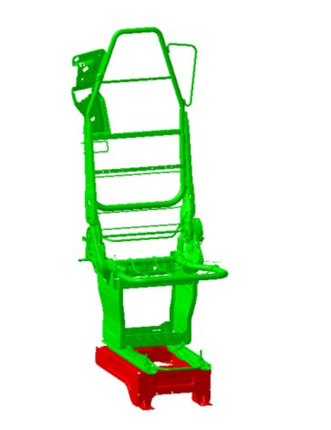
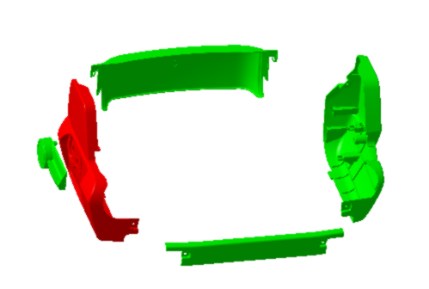
二、产品技术方案
手动副驾方案—标配总成
新开件
沿用件
关键新开件费用预估—副驾整椅（手动标配）
序号 | 零件 | 模具/检具 （未税/万元） | 备注
1 | 靠背表皮 | 0 | 织物面料
2 | 扶手总成 | 0 | 沿用
3 | 靠背泡沫 | 7 | 依据客户造型新开
4 | 座垫表皮 | 0 | 织物面料
5 | 座垫泡沫 | 5 | 依据客户造型新开
6 | 靠背调节手柄 | 0 | 沿用
7 | 右侧罩壳 | 18 | 依据客户造型新开
8 | 腰托按钮 | 0 | 沿用
9 | 前遮挡罩壳 | 0 | 沿用
10 | 左侧罩壳 | 0 | 沿用
11 | 后罩壳 | 0 | 沿用
12 | 安全带总成 | 0 | 沿用
13 | 座椅骨架总成 | 40 | 适应性修改
14 | 腰托系统 | 0 | 共用标配主驾
15 | 靠背支撑板 | 0 | 共用标配主驾
16 | 安全带出口罩壳总成 | 32 | 依据客户造型新开
17 | 整椅检具 | 15 | 新开
合计： |  | 117 | 万元/未税
预估重量：24.6 Kg
16、安全带出口罩壳总成
15、靠背支撑板
1、靠背表皮
2、扶手总成
3、靠背泡沫
14、腰托系统
4、座垫表皮
13、座椅骨架总成
5、座垫泡沫
6、靠背调节手柄
11、后罩壳
7、右侧罩壳
10、左侧罩壳
8、腰托按钮
9、前遮挡罩壳
12、安全带总成

Slide 18

二、产品技术方案
手动副驾方案—标配骨架
新开件
沿用件
序号 | 零件 | 模具/检具 （未税/万元） | 备注
1 | 座椅头枕管 | 0 | 镜像标配主驾
2 | 安全带上固定钣金 | 0 | 沿用
3 | 安全带上固定加强钣金 | 0 | 沿用
4 | 靠背上支撑方管 | 0 | 共用标配主驾
5 | 靠背下U形管 | 0 | 共用标配主驾
6 | 靠背骨架右侧边板总成 | 0 | 沿用
7 | 主动侧圆盘 | 0 | 外购件
8 | 主边调角器下连接板A | 0 | 沿用
9 | 主边调角器下连接板B | 0 | 沿用
10 | 副驾调角器手柄 | 0 | 沿用
11 | 坐垫右翻折支撑钣 | 0 | 沿用
12 | 右旁侧板 | 0 | 沿用
13 | 副司机座框总成 | 0 | 沿用
14 | 副司机底座焊接总成 | 0 | 沿用
15 | 底支架总成 | 15 | 依客户车体环境新开
16 | 滑轨总成 | 0 | 外购件
17 | 左旁侧板 | 0 | 沿用
18 | 坐垫左支撑板 | 0 | 沿用
19 | 副边调角器下连接板B | 0 | 沿用
20 | 副边调角器下连接板A | 0 | 沿用
21 | 卷簧 | 0 | 沿用
22 | 主动侧圆盘 | 0 | 外购件
23 | 扶手支架总成 | 0 | 沿用
24 | 靠背骨架左侧边板总成 | 0 | 沿用
25 | 焊接治具 | 25 | 新开发
合计： |  | 40 | 万元/未税
1、座椅头枕管
2、安全带上固定钣金
3、安全带上固定加强钣金
24、靠背左侧边板总成
4、靠背上支撑方管
23、扶手支架总成
5、靠背下U形管
22、从动侧圆盘
6、靠背右侧边板总成
21、卷簧
7、主动侧圆盘
20、副边调角器下连接板A
8、副边调角器下连接板A
9、主边调角器下连接板B
19、副边调角器下连接板B
10、主驾调角器手柄
18、坐垫左支撑板
11、坐垫右翻折支撑钣
17、左旁侧板
12、右旁侧板
16、滑轨总成
13、副司机座框总成
14、副司机底座焊接总成
15、底支架总成
注：座椅总成开发费用已包含座椅骨架费用

Slide 19


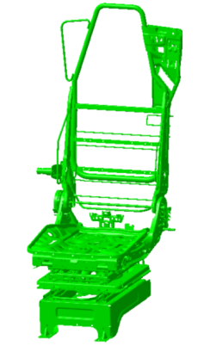






二、产品技术方案
手动副驾方案—高配总成
新开件
沿用件
关键新开件费用预估—副驾整椅（手动高配）
序号 | 零件 | 模具/检具 （未税/万元） | 备注
1 | 音响系统(含安装支架及罩壳) | 0 | 共用高配主驾
2 | 靠背表皮 | 0 | 皮革面料
3 | 扶手总成 | 0 | 沿用
4 | 靠背泡沫 | 7 | 依据客户造型新开（镜像高配主驾）
5 | 座垫表皮 | 0 | 皮革面料，高配主驾适应性修改
6 | 座垫泡沫 | 5 | 依据客户造型新开（镜像高配主驾）
7 | 右侧大罩壳 | 23 | 依据客户造型新开（镜像标配主驾）
8 | 靠背调节手柄 | 0 | 沿用
9 | 腰托+侧翼调节按钮 | 0 | 沿用
10 | 高度调节总成 | 0 | 沿用
11 | 倾角调节手柄 | 0 | 沿用
12 | 速降调节阀总成 | 0 | 沿用
13 | 塑料件支撑板 | 0 | 沿用
14 | 阻尼调节手柄总成 | 0 | 沿用
15 | 座椅旋转调节手柄 | 0 | 沿用
16 | 线束插件固定座 | 0 | 沿用
17 | 座深调节手柄 | 0 | 沿用
18 | 前罩壳 | 0 | 沿用
19 | 左侧大罩壳 | 0 | 沿用
20 | 后罩壳 | 0 | 沿用
21 | 安全带总成 | 0 | 沿用
22 | 防尘罩 | 0 | 沿用
23 | 座椅骨架总成 | 22 | 适应性修改（镜像高配主驾）
24 | 侧翼调节+腰托系统 | 0 | 共用高配主驾
25 | 加热通风系统（普通） | 0 | 共用高配主驾
26 | 靠背支撑板 | 0 | 共用标配主驾
27 | 安全带高度调节总成 | 15 | 新开（镜像高配主驾）
28 | 整椅检具 | 0 | 共用标配副驾
合计： |  | 72 | 万元/未税
预估重量：47.5 Kg
27、安全带高度调节总成
1、音响系统
2、靠背表皮
26、靠背支撑板
3、扶手总成
25、加热通风系统（普通）
24、侧翼调节+腰托系统
4、靠背泡沫
5、座垫表皮
6、座垫泡沫
23、座椅骨架总成
7、右侧大罩壳
8、靠背调节手柄
9、腰托+侧翼调节按钮
20、后罩壳
10、高度调节总成
21、安全带总成
22、防尘罩
11、倾角调节手柄
19、左侧大罩壳
12、速降调节阀总成
18、前罩壳
13、塑料件支撑板
17、座深调节手柄
14、阻尼调节手柄总成
15、座椅旋转调节手柄
16、线束插件固定座

Slide 20
二、产品技术方案
手动副驾方案—高配骨架
新开件
沿用件
序号 | 零件 | 模具/检具（未税/万元） | 备注
1 | 座椅头枕管 | 0 | 依据客户造型新开
2 | 靠背上支撑方管 | 0 | 依据客户造型新开（共用标配主驾）
3 | 靠背下U形管 | 0 | 依据客户造型新开（共用标配主驾）
4 | 靠背骨架左侧边板 | 0 | 沿用
5 | 扶手固定加强板A | 0 | 沿用
6 | 扶手支架总成 | 0 | 沿用
7 | 从动侧圆盘 | 0 | 外购件
8 | 卷簧固定钣金 | 0 | 沿用
9 | 卷簧 | 0 | 沿用
10 | 座盆钣金 | 0 | 沿用
11 | 副边调角器下连接板A | 0 | 沿用
12 | 副边调角器下连接板B | 0 | 沿用
13 | 倾角旋转轴 | 0 | 沿用
14 | 座框左侧外边板 | 0 | 沿用
15 | 座框左侧内边板 | 0 | 沿用
16 | 座框前连接板 | 0 | 沿用
17 | 悬浮减震器总成 | 0 | 沿用
18 | 底支架总成 | 0 | 依客户车体环境确认（共用高配主驾）
19 | 滑轨总成 | 0 | 外购件
20 | 旋转盘总成 | 0 | 外购件（手动旋转盘）（共用高配主驾）
21 | 卷轴器固定座 | 0 | 沿用
22 | 后护盖固定板 | 0 | 依据客户造型新开（共用标配主驾）
23 | 座深调节锁止钣金 | 0 | 沿用
24 | 座框右侧外内板 | 0 | 沿用
25 | 座框右侧外边板 | 0 | 沿用
26 | 主边调角器下连接板B | 0 | 沿用
27 | 主边调角器下连接板A | 0 | 沿用
28 | 主动侧圆盘 | 0 | 外购件
29 | 靠背骨右架侧边板 | 0 | 沿用
30 | 扶手固定加强板B | 0 | 沿用
31 | 安全带高调机构固定板B | 0 | 沿用
32 | 安全带高调机构固定板A | 0 | 沿用
33 | 焊接治具 | 22 | 新开发
合计： |  | 22 | 万元/未税
32、安全带高调机构固定板A
1、座椅头枕管
31、安全带高调机构固定板B
2、靠背上支撑方管
3、靠背下U形管
30、扶手固定加强板B
4、靠背骨架左侧边板
29、靠背骨右架侧边板
5、扶手固定加强板A
28、主动侧圆盘
6、扶手支架总成
27、主边调角器下连接板A
7、从动侧圆盘
8、卷簧固定钣金
26、主边调角器下连接板B
9、卷簧
25、座框右侧外边板
10、座盆钣金
24、座框右侧外内板
11、副边调角器下连接板A
12、副边调角器下连接板B
23、座深调节锁止钣金
13、倾角旋转轴
22、后护盖固定板
14、座框左侧外边板
15、座框左侧内边板
21、卷轴器固定座
16、座框前连接板
20、旋转盘总成
17、悬浮减震器总成
19、滑轨总成
18、底支架总成
注：座椅总成开发费用已包含座椅骨架费用

Slide 21
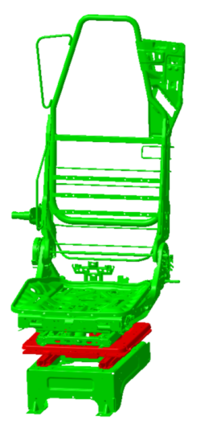
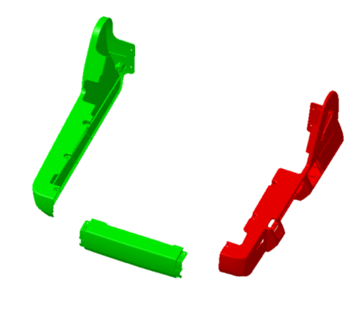





二、产品技术方案
电动主驾方案—选配总成
新开件
沿用件
关键新开件费用预估—主驾整椅（电动选配）
序号 | 零件 | 模具/检具（未税/万元） | 备注
1 | 音响系统 | 0 | 一体式头枕，植入音响系统，新开发（共用高配主驾）
2 | 靠背表皮 | 0 | 皮革面料
3 | 扶手总成 | 0 | 沿用
4 | 靠背泡沫 | 0 | 共用高配主驾
5 | 座垫表皮 | 0 | 皮革面料
6 | 座垫泡沫 | 0 | 共用高配主驾
7 | 右侧大罩壳 | 0 | 沿用
8 | 倾角解锁气缸 | 0 | 沿用
9 | 座深调节手柄 | 0 | 沿用
10 | 前罩壳 | 0 | 沿用
11 | 塑料件支撑板 | 0 | 沿用
12 | 电动座椅旋转调节开关 | 12 | 新开发，与手动配置不同
13 | 线束插件固定座 | 10 | 新开发
14 | 阻尼调节手柄总成 | 0 | 沿用
15 | 左侧大罩壳 | 23 | 依据客户造型新开，与手动配置不同
16 | 速降阀总成 | 0 | 沿用
17 | 电动高度调节按钮总成 | 4 | 新开发
18 | 电动倾角&滑轨调节按钮 | 0.5 | 外购选型，适应性修改
19 | 电动靠背调节按钮总成 | 0.5 | 外购选型，适应性修改
20 | 腰托+侧翼调节按钮 | 0 | 沿用
21 | 后罩壳 | 0 | 沿用
22 | 电控平台控制总成 | 20 | 新开发
23 | 安全带总成 | 0 | 沿用
24 | 防尘罩 | 0 | 沿用
25 | 座椅骨架总成 | 75 | 适应性修改
26 | 侧翼调节+腰托系统 | 0 | 沿用
27 | 加热通风系统（半导体） | 0 | 普通通风加热系统修适应性修改
28 | 靠背支撑板 | 0 | 含刀模、依据客户造型新开（共用标配主驾）
29 | 安全带高度调节总成 | 0 | 共用高配主驾
30 | 整椅检具 | 18 | 共用高配主驾
合计： |  | 163 | 万元/未税
预估重量：49.5 Kg
29、安全带高度调节总成
1、音响系统
2、靠背表皮
28、靠背支撑板
3、扶手总成
27、加热通风系统（半导体）
4、靠背泡沫
26、侧翼调节+腰托系统
5、座垫表皮
25、座椅骨架总成
6、座垫泡沫
7、右侧大罩壳
21、后罩壳
22、电控平台控制总成
8、倾角解锁气缸
20、腰托+侧翼调节按钮
24、防尘罩
9、座深调节手柄
19、电动靠背调节按钮总成
10、前罩壳
18、电动倾角&滑轨调节按钮
11、塑料件支撑板
17、电动高度调节按钮总成
12、电动座椅旋转调节开关
16、速降调节阀总成
13、线束插件固定座
14、阻尼调节手柄总成
15、左侧大罩壳
23、安全带总成

Slide 22

二、产品技术方案
电动主驾方案—选配骨架
新开件
沿用件
序号 | 零件 | 模具/检具（未税/万元） | 备注
1 | 座椅头枕管 | 0 | 沿用
2 | 靠背上支撑方管 | 0 | 沿用
3 | 靠背下U形管 | 0 | 沿用
4 | 靠背骨架右侧边板 | 0 | 沿用
5 | 扶手固定加强板A | 0 | 沿用
6 | 扶手支架总成 | 0 | 沿用
7 | 从动侧电动圆盘 | 0 | 外购件，适应性修改
8 | 副边调角器下连接板A | 0 | 沿用
9 | 副边调角器下连接板B | 0 | 沿用
10 | 座盆钣金 | 0 | 沿用
11 | 座框右侧外边板 | 0 | 沿用
12 | 座框右侧内边板 | 0 | 沿用
13 | 倾角旋转轴 | 0 | 沿用
14 | 座框前连接板 | 0 | 沿用
15 | 倾角调节支架总成 | 16 | 新开发
16 | 悬浮减震器总成 | 0 | 沿用
17 | 底支架总成 | 0 | 依客户车体环境确认（共用高配主驾）
18 | 电动滑轨总成 | 15 | 外购件，对应新开连接支架
19 | 电动旋转盘总成 | 17 | 外购件，对应新开连接钣金
20 | 卷轴器固定座 | 0 | 沿用
21 | 后护盖固定板 | 0 | 沿用
22 | 座深调节锁止钣金 | 0 | 沿用
23 | 座框左侧内边板 | 0 | 沿用
24 | 座框左侧外边板 | 0 | 沿用
25 | 主边调角器下连接板B | 0 | 沿用
26 | 主边调角器下连接板A | 0 | 沿用
27 | 主动侧电动圆盘 | 0 | 外购件，适应性修改
28 | 圆盘电机 | 0 | 外购件，适应性修改
29 | 靠背骨左架侧边板 | 0 | 自对称，与左侧共用
30 | 扶手固定加强板B | 0 | 沿用
31 | 安全带高调机构固定板B | 0 | 沿用
32 | 安全带高调机构固定板A | 0 | 沿用
33 | 焊接治具 | 27 | 新开发
合计： |  | 75 | 万元/未税
1、座椅头枕管
32、安全带高调机构固定板A
2、靠背上支撑方管
31、安全带高调机构固定板B
3、靠背下U形管
30、扶手固定加强板B
4、靠背骨架右侧边板
29、靠背骨左架侧边板
5、扶手固定加强板A
28、圆盘电机
6、扶手支架总成
7、从动侧电动圆盘
27、主动侧电动圆盘
8、副边调角器下连接板A
26、主边调角器下连接板A
9、副边调角器下连接板B
25、主边调角器下连接板B
10、座盆钣金
24、座框左侧外边板
11、座框右侧外边板
23、座框左侧外内板
12、座框右侧内边板
22、座深调节锁止钣金
13、倾角旋转轴
21、后护盖固定板
14、座框前连接板
20、卷轴器固定座
15、倾角调节支架总成
19、电动旋转盘总成
16、悬浮减震器总成
18、电动滑轨
17、底支架总成
注：座椅总成开发费用已包含座椅骨架费用

Slide 23
二、产品技术方案
DVP满足性
由于客户保密性要求，现阶段实验报告、试验标准等文件无法外发，对于DVP中试验差异项建议另外组织视频会议单独检讨确认。
序号 | 测试项目 | 测试说明/试验标准 | 目标要求 | 法规满足性
1 | 座椅系统强度试验要求 | GB 15083-2019 | GB 15083-2019 | 满足
2 | 头枕静强度试验 | GB 11550-2009 | GB 11550-2009 | 满足
3 | 安全带强度试验 | GB14166-2013 | GB14166-2013 | 满足
4 | 安全带固定点强度试验 | GB14167-2013 | GB14167-2013 | 满足
5 | 阻燃试验 | GB 8410-2006 | ≤80mm/min | 满足
6 | H点及靠背角度、头枕宽度 | GB 11551-2014 GB 11550-2009 | GB 11551-2014 GB 11550-2009 | 满足
7 | 调节机构操作力试验 | 按Q/JLS J7110162-2018中5.4要求执行。 | 满足Q/JLS J7110162-2018中4.3.1要求。 | 满足
8 | 间隙测试 | 按QC/T 740-2017中附录A的A.3.2的规定执行。 | 座椅靠背在持续加载前后应是无间隙的，当加载力到达49N时，座椅靠背的间隙不应超过15mm。当加载力达到147N，加载点最大间隙不应超过40mm。 | 满足
9 | 垂直疲劳强度试验 | 将提供座椅固定在车座椅多功能试验机上，按照标准要求，使用假臀装置沿H点垂直座垫施加 0-2000N的载荷，试验频率0.5Hz-1 Hz，试 验50万次，观察座椅试验情况。 | 1. 试验1000次后 座垫下沉量≤ 12mm，空气弹簧不应破裂失效，缓冲减震系统工作正常; 2.试验50万次后高斜度及缓冲减震机构不允许断裂开焊，各调节机构调节可靠。 | 现行标准试验25万次,50万次需要摸底验证
10 | 座椅靠背调节疲劳耐久试验 | 将提供座椅固定在汽车多功能试验台上，解锁状态下把座椅靠背从最前位置调节到最后位置，锁止靠背，再在解锁状态下座椅靠背从最后位置回弹到最前位置，锁止靠背，以上操作是一个循环，重复操作20000次锁止装置不应失效，且靠背调整灵活，锁止可靠，前600个循环之内，不允许出现异常噪声，试验频率0.5HZ。试验前后对靠背解锁力及操作力进行测量对比，观察座椅试验情况 | 1、前600个循环之内，不允许出现异常噪声; 2、试验20000次后锁止装置不应失效，且靠背调整灵活，锁止可靠。 | 现行标准重复操作10000次不失效，2万次需要摸底验证
11 | 座椅倾角调节耐久试验 | 将座椅固定在汽车座椅多功能试验台 上，靠背调节至 105°，按照标准要求，在座椅设计位置倾角调节解锁，把座椅倾角最前位置调节到最后位置，锁止；解锁，再把座椅倾角从最后位置调节到最前位置，锁止；以上操作是一个循环，进行 12000 个循 环。 | 倾角调节时不允许出现异常噪声，应操作平稳， 调整灵活，锁止可靠。 | 满足

Slide 24
二、产品技术方案
序号 | 测试项目 | 测试说明/试验标准 | 目标要求 | 法规满足性
12 | 高度调节手柄疲劳耐久试验 | 将座椅固定在 汽车座椅多功能 试验台上，按照标 准要求将 65㎏假人水桶固定在座 椅上，对高度调节装置进行18000 次疲劳耐久试验，试 验过程中观察高度调节装置变化情况 | 试验过程中高度调节装置无 异常出现，高度调节装置操作灵 活，功能操作可靠。 | 可满足现行标准：从最低调最高再调到最低为一个循环，共计5000次循环，18000次试验需摸底验证
13 | 座椅阻尼耐久实验 | 将座椅固定在汽车座椅多功能试验台 上与试验设备连接，测试减震器阻尼调节装置的耐久试验，试验频次至 12000次，经检查减震器阻尼调节灵活可靠，拉线及连接件未出现疲劳断裂，结果符合验证要求。 | 阻尼调节时不允许出现异常噪声，应操作平稳，调整灵活，锁止可靠。 | 现行标准要求8000次，12000次试验需摸底验证
14 | 速降装置调节装置耐久试验 | 将提供座椅固定在车座椅多功能试验机上，按照标准要求， 对速降调节装置模拟正常调节进24000次 调节耐久试验，观察座椅试验情况。 | 试验24000次后速降调节装置调节灵活可靠。 | 满足
15 | 水平调节疲劳耐久试验 | 将滑轨安装在座椅上（或模拟实际座椅的安 装夹具），固定滑道下安装孔，在座椅上加载 65kg，按以下程序进行8000次的往复运动： 1.在最后位置将滑轨解锁； 2.向前滑动至最前位置锁止； 3.在最前位置解锁； 4.由最前位置滑动至最后位置锁止。 | 试验后： 1.锁止装置不允许出现损坏、裂纹、开焊，滑轨应能够正常使用； 2.座椅调节时不允许出现异常噪声，滑轨 操作平稳； 3.滑轨最大间隙不应超过设计标准值的 130%。 | 满足
16 | 颠簸蠕动试验 | 将安装好通风系统、加热垫总成的座椅固定在汽车座椅颠簸蠕动试验台，试验过程中， 座椅处于通气、斜度调至水平，滑轨中间位置，靠背调至105°状态，通风加热座椅正常 工作，使用符合SAE J826要求的50%假臀和假背，为假臀和假背装置包上新的防水布， 在100次/min的频率下，进行座垫100000次、靠背50000次的振动试验。 | 试验结束后，座椅蒙皮无塌 陷； 通风系统应工作正常，不得 出现噪音、异响、断路、短 路、漏电、脱落、覆盖层损 伤等失效问题，线束、插接 器等附件无断裂、裂纹、明 显扭曲变形等失效； 加热垫总成应工作正常，不 得出现断线、短路、异常发 热、漏电、脱落、覆盖层损 伤和其它各种失效。 | 满足
17 | 靠背疲劳强度试验 | 将提供座椅固定在汽车座椅多功能试验机 上，按照试验标准进行安装，设置推力500N ±15N,拉力300N±10N，频率1Hz, 重复以上动作进行靠背疲劳试验40000次。试验 1000次后，测量上横梁中心点处的位移量，试验结束后，检查座椅靠背、调节机构工作情况 | 1. 试验过程中，不允许出现异常噪声; 2.试验40000次后靠背及其连接部分不允许出现断裂，靠背调节装置不应失效，且靠背调整灵活，锁止可靠. | 满足

Slide 25
二、产品技术方案
序号 | 测试项目 | 测试说明/试验标准 | 目标要求 | 法规满足性
18 | 膝跪试验 | 将安装好通风系统、加热垫总成的座椅固定在汽车座椅多功能试验台，试验过程中，座椅 处于通气状态，通风加热座椅处于正常工作，对测点1和测点2分别使用Φ100mm半球形压头，对座椅垂直方向施加 800N 载荷，持续10秒，然后用10秒时间进行卸载，此为一个循环，重复5000个循环，观察座椅通风系统、加热垫工作情况 | 5000个循环后，座椅蒙皮无塌陷； 通风系统应工作正常，不得出现噪音、异响、断路、 短路、漏电、脱落、覆盖 层损伤等失效问题，线束、 插接器等附件无断裂、裂纹、明显扭曲变形等失效； 加热垫总成应工作正常，不得出现断线、短路、异常发热、漏电、脱落、覆 盖层损伤和其它各种失效。 | 满足
19 | 振动试验 | 将座椅固定在三轴六自由度振动试验台上，按照 HTPV003B 标准对试验机各轴按照路谱要求，分别对 X/Y/Z 轴输入相应信号，进行振动试验230小时，对提供座椅进行振动试验，观察座椅在阻尼最软及最硬，高度最低状态下的振动情况。 | 1、试验过程中座椅各部件不允许出现断裂失效； 2、试验后座椅各调 节机构不允许失效，各调节机构应能正常调节。 | 可满足230小时试验，但需要依据客户提供试验路谱并结合HTPV003B 标准具体评估
20 | 防腐试验 | GB/T 10125人造气氛腐蚀试验 盐雾试验 | 中性盐雾试验后，96h无红锈。 | 满足
21 | 发泡性能试验 | 按 Q/JLY J7110222B-2019座椅用聚氨酯泡沫（PUR-E）材料 4试验方法执行 | 满足Q/JLY J7110222B-2019表1技术要求。 | 满足
22 | 面料性能试验 | 按Q/JLY J7110331C-2021-车用座椅织物 Q/JLY J7111275B-2020-汽车座椅PVC革执行 | 满足Q/JLY J7110331C-2021-车用座椅织物 Q/JLY J7111275B-2020-汽车座椅PVC革 要求 | 满足
23 | 塑料件性能（ABS材料） | 按Q/JLS J7110236-2020中重卡内外饰塑料件通用技术要求执行 | 满足Q/JLS J7110236-2020-中重卡内外饰塑料件通用技术要求 表1。 | 满足
24 | 塑料件性能（PP材料） | 按Q/JLS J7110236-2020中重卡内外饰塑料件通用技术要求执行 | 满足Q/JLS J7110236-2020-中重卡内外饰塑料件通用技术要求 表1。 | 满足
25 | 加热性能试验 | 按Q/JLY J7110670A-2012②乘用车座椅加热器技术条件执行 | 满足温升性能试验、饱和温度特性试验、重物冲击性能试验、模拟人体进出耐久试验要求。 | 满足
26 | 通风性能试验 | Q/JLY J7111361A-2019乘用车座椅通风系统技术规范 | 满足通风量测量、降温试验、噪音测试、重物冲击试验、进出模拟试验要求。 | 满足

Slide 26
二、产品技术方案
27 | EMC | Q/JLY J7110779D-2019①《乘用车电气/电子零部件电磁兼容规范》 | 需要满足电磁兼容低压部件标准：Q/JLY J7110779D-2019①《乘用车电气/电子零部件电磁兼容规范》里面A类产品的实验要求 | 满足
28 | 耐光老化性 | Q/JLY J7110279B-2014① 汽车内外饰非金属件耐光老化试验规范 | Q/JL J160004-2020乘用车非金属零部件耐光老化性能技术要求表1 | 满足
29 | VOC零部件挥发性 | Q/JLY J7111545A-2020-车内总成件VOC挥发量限值标准中5.1条 | Q/JLY J7111545A-2020-车内总成件VOC挥发量限值标准 | 满足
30 | 气味性 | Q/JLY J7111020C-2019①-车内非金属零部件总成气味性试验方法 | 满足Q/JLY J7111139C-2020的II类要求, 气味性等级要求为6级 | 满足
31 | 雾化性 | Q/JLY J7110341D-2020-车内非金属材料雾化性限值要求及试验方法 | 满足Q/JLY J7110341D-2020表1的要求 | 满足
32 | 禁用、限用物质 | Q/JLY J7110845-汽车材料中铅、镉、汞、六价铬、多溴联苯、多溴二苯醚检测方法 | 满足Q/JL J160001-2020① 表1的要求 | 满足
33 | 线束性能 | 按QC/T 29106-2014 汽车技术条件 5试验方法执行 | 满足QC/T 29106-2014 汽车技术条件要求 | 满足
34 | 坐垫翻转耐久 | 先将座垫从使用位置翻转至收藏位置，再将座垫从收藏位置翻转至使用位置，此为1个循环，经15000次循环后，翻转功能正常，翻转力变化值在10%以内 | 先将座垫从使用位置翻转至收藏位置，再将座垫从收藏位置翻转至使用位置，此为1个循环，经15000次循环后，翻转功能正常，翻转力变化值在10%以内 | 满足
35 | 冷热循环试验 | 按Q/JLS J7110162-2018中5.5.3要求执行 | 满足Q/JLS J7110162-2018中4.4.3要求： 增加操作力检测范围： 测试滑轨解锁力、靠背解锁力、电动滑轨速度、电动高度调节速度、电动靠背调节速度、电动滑轨噪音、电动高度调节噪音、电动靠背调节噪音 | 满足
36 | 气味性零部件 | 按Q/JLY J7111020C-2019①-车内非金属零部件总成气味性试验方法执行 | PP类材料部位满足干法≥5.5级，湿法≥6级；ABS、PC+ABS满足干法≥5.0级，湿法≥6级；PA等及其改性材料部位满足干法≥5.5级，湿法≥5.5级；喷漆件工艺部位满足干法≥5级，湿法≥5.5级；面料（真皮）满足干法≥5.5级，湿法≥5.5级；；面料（仿皮，麂皮，织物）满足干法≥5.5级，湿法≥6级；座椅发泡满足干法≥6级，湿法≥6级；杯垫满足干法≥5.0级，湿法≥6级；座椅护套满足干法≥6级，湿法≥6级；其他部位（消音棉、地毯布、电加热布、座椅下部毡垫等）满足干法≥6级，湿法≥6级；织带：干≥6.0湿≥6.0 锁扣：PP类干≥6.0湿≥6.0、ABS类干≥5.0湿≥6.0 | 满足
37 | 低压线束总成阻燃要求 |  | 电缆的燃烧火焰在70s内熄灭，在试样末端最少50mm绝缘保留未燃； | 满足

Slide 27
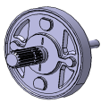
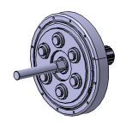
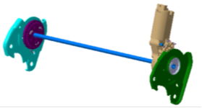
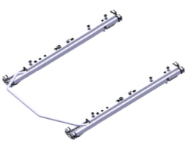

二、产品技术方案
核心件清单
机构件 |  | 图示 | 供应商 | 性能参数
调角器 | 手动 |  | 力乐(手动) | 调节范围：首齿位置向后66°调节，单齿1.875°，从首齿位置向前旋转104.5° 后锁止纵向破坏扭矩：解锁方向＞1800N·m，锁止方向＞1800N·m 解锁力：16N～35N 空载操作扭矩：＜3N·m 侧向间隙：调角器侧向间隙需满足在距离圆盘焊接平面25mm位置，垂直对芯轴施加50N的力值，侧向间隙应不大于0.8mm； 使用温度：-40℃到+80℃
 | 电动 |  | 佛吉亚/全盛（电动） | 调节范围：连续性调角器 纵向破坏扭矩：解锁方向＞2000N·m，锁止方向＞2000N·m 空载操作扭矩：20rpm，＜2N·m 纵向间隙：据调角器中心500mm处施加±200N的力，总位移量＜6.5mm 使用温度：-40℃到+80℃
滑轨 | 手动 |  | 力乐(手动) | 滑轨行程：200mm 解锁形式：毛巾杆式，双边解锁 滑轨调节手柄操作力：50N≤F≤65N； 滑轨空载滑动阻力：≤100N；滑轨加载75kg的滑动阻力：≤110N；
 | 电动 |  | 佛吉亚/全盛（电动） | 滑轨行程：240mm（向前200mm，向后40mm） 中置电机，软轴驱动 调节速率：10 mm/s～25 mm/s 滑轨纵向强度 ≥20kN 在最后位置上，45°/10°静态剥离强度 ≥15kN 中性盐雾试验 96 小时，单边扩蚀≤2mm
减震器 | 气囊减震 |  | 光华荣昌 | 调节行程：100mm（±50mm） 自动适应重量: 50-130KG 工作压力：8-10 bar 速降：2.5-4.0s

Slide 28
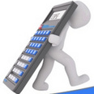
三、开发费用预估
开发费用预估
说明：此费用为技术预估，最终以商务报价为准。

Slide 29

四、开发周期预估
开发周期预估
序号 | GHRC开发周期预估
 | 关键里程碑 | 节点周期
1 | V1数据下发 | 2022年1月20日
2 | V2数据冻结 | 2022年7月30日
3 | 2D图纸下发 | 2022年11月30日
4 | 开模指令下发 | 2022年12月30日
5 | VP样件 | 2023年4月30日
6 | DV试验 | 2023年12月30日
7 | OTS提交 | 2024年3月30日
8 | SOP | 2024年9月30日

Slide 30
汇报结束
领导点评

